Slide 1
Подготовка к ОГЭ по химии
(из опыта работы)
Федорова А. К.,
учитель химии МОБУ СОШ № 1
с. Бакалы

Slide 2
Основной государственный экзамен (ОГЭ) представляет собой форму государственной итоговой аттестации, проводимой в целях определения соответствия результатов освоения обучающимися основных образовательных программ основного общего образования требованиям федерального государственного образовательного стандарта. Для указанных целей используются контрольные измерительные материалы (КИМ), представляющие собой комплексы заданий стандартизированной формы.

Slide 3
Вопрос №1
Химия - это наука о веществах.
Вещество → молекула → атом
Определенный вид атомов – это химический элемент.

Slide 4
Вопрос №1
Химический элемент | Вещество
1. Периодическая система | 1. В составе смеси
2. Валентность, степень окисления | 2. Физические свойства
3. Природа | 3. Химические свойства
4. Состав вещества (вещество-молекула- атом) | 4. Получают из вещества
5. Изотопы | 5. Аллотропные модификации
 | 6. Заполняют, наполняют веществом (ведро заполняют водой)

Slide 5
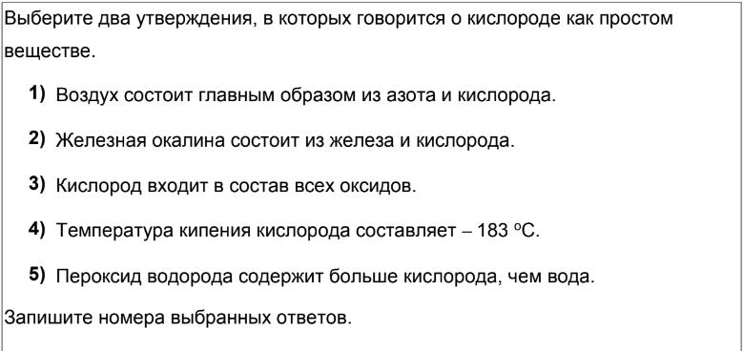
Вопрос №1

Slide 6
Вопрос №2
атом
ядро
электронная
оболочка
Протон
Нейтрон
Электроны
-
-
-
+
-
-
-
-
-
-
+
-
-
-
-
-
-

Slide 7
Вопрос №2
Порядковый номер = количество протонов, количество электронов.
Номер группы = количество электронов на внешнем уровне.
Номер периода = количество энергетических уровней.

Slide 8
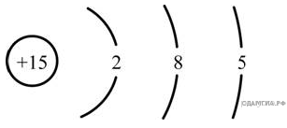
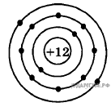
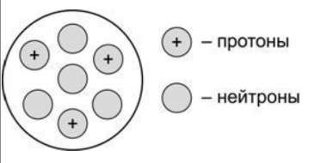
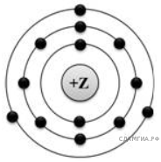
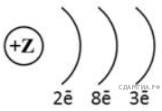
Вопрос №2

Slide 9
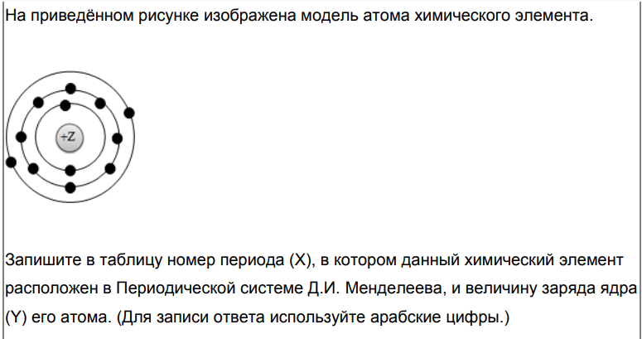
Вопрос №2
Запишите в поле ответа число электронов в основном состоянии и количество электронных оболочек химического элемента, ядро которого содержит 3 протона.

Slide 10
Вопрос №4
Степень окисления, валентность - совпадают.
Исключение: азот N (максимальная степень окисления +5, максимальная валентность IV)

Slide 11
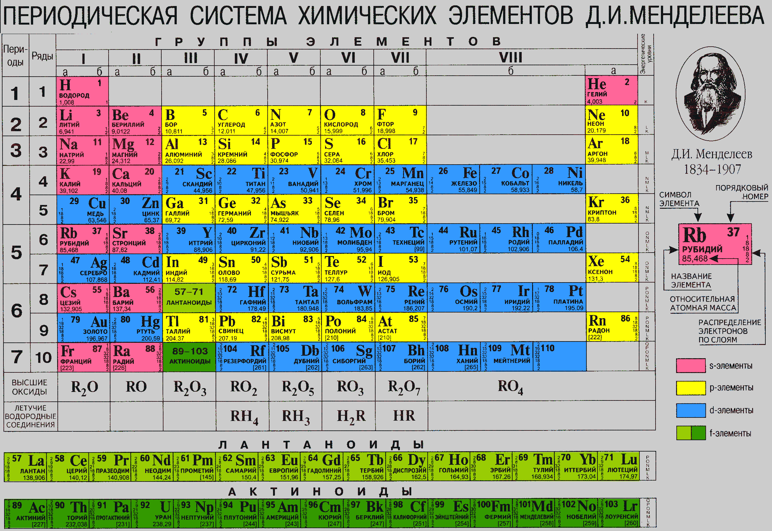
Вопрос №5

Slide 12
Вопросы № 15, 20
H₂SO₄ +Cu₂O = CuSO₄ + SO₂ + H₂O
S⁺⁶ + 8 e⁻ → S⁻²
^{2Cu+ - 2 e- → 2Cu+2}
Взял, восстановился –окислитель
Отдал, окислился - восстановитель

Slide 13
Вопросы № 18,19
18. Вычислите в процентах массовую долю золота в хлориде золота(III). Запишите число с точностью до целых.
Хлорид золота(III) — химическое соединение AuCl₃ используется при электролитическом методе золочения.
19. Для золочения одного квадратного метра купола нужно 120 г золота. Сколько граммов хлорида золота(III) нужно взять, чтобы покрыть золотом купол площадью 250 м²? Ответ запишите с точностью до целых.

Slide 14
Вопросы № 18,19
Mr (AuCl₃) = 197 +35,5 = 303,5
w (Au) = 197/ 303,5 * 100% = 65 %
120*250 = 30000 г золота
303,5 г AuCl₃ - 197 г золота
х г AuCl₃ - 30000 г золота
х = 46218 г

Slide 15
Источники
https://chem-oge.sdamgia.ru/
https://fipi.ru/oge/otkrytyy-bank-zadaniy-oge#!/
https://vpr-ege.ru/oge/khimiya
https://vk.com/chemege

Slide 16
СПАСИБО ЗА ВНИМАНИЕ!

